Slide 2







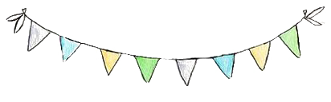





Slide 3




1
Trạng ngữ thường đứng ở vị trí nào trong câu? Bổ sung thông tin gì cho câu?
Trạng ngữ thường đứng ở đầu câu.
Bổ sung thông tin về thời gian, nơi chốn, mục đích, nguyên nhân,…
Bút mực

Slide 4


Tìm trạng ngữ trong câu sau:
Nhờ cơn mưa đêm qua, cây cối tươi xanh trở lại.
Em hãy cho biết trạng ngữ đó bổ sung thông tin gì cho câu?
2
Trạng ngữ: Nhờ cơn mưa đêm qua.
Trạng ngữ bổ sung thông tin về nguyên nhân
Bút chì

Slide 5


Tìm trạng ngữ trong câu sau:
“Để học tốt môn Toán, các em cần chăm chỉ làm bài tập.”
Em hãy cho biết trạng ngữ đó bổ sung thông tin gì cho câu?
3
Trạng ngữ: Để học tốt môn Toán.
Trạng ngữ bổ sung thông tin về mục đích
1 thước kẻ

Slide 6
1. Xếp các trạng ngữ của mỗi câu trong các đoạn văn vào nhóm thích hợp.
Chỉ nơi chốn
Chỉ thời gian
Chỉ phương tiện
Ngày xưa,
ở vùng sông nước miền Tây
a. Ngày xưa, ở vùng sông nước miền Tây, những chiếc cầu tre trở thành hình ảnh thân thuộc, tô điểm thêm cho nét đẹp làng quê. Bằng vài cây tre già, người ta đã làm những cây cầu bắc qua kênh rạch nhỏ, đôi bờ không còn ngăn cách.
(Theo Lê Quang Huy)
Bằng vài cây tre già,
Từ lâu,
b. Từ lâu, chiếc nón lá là hình ảnh thân thuộc với quê hương Việt Nam, gắn liền với hình ảnh những người mẹ, người chị tảo tần, đảm đang. Với chiếc nón lá, vẻ đẹp hồn hậu, duyên dáng của người phụ nữ Việt Nam càng được tôn lên.
(Theo Hạ Mi)
Với chiếc nón lá,

Slide 7
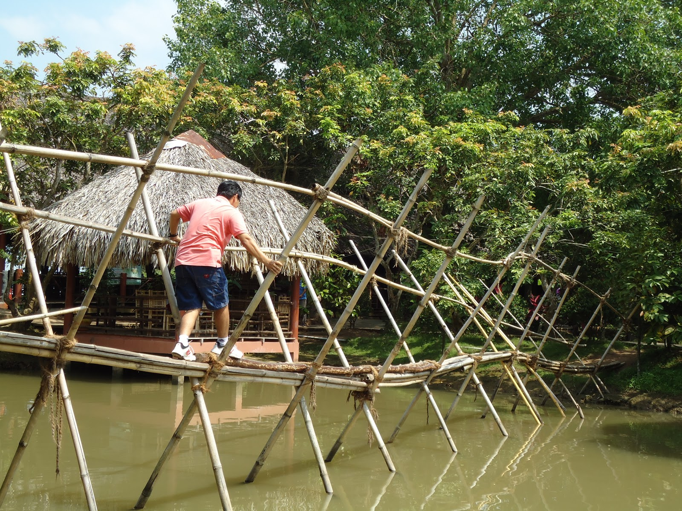
Bằng vài cây tre già, người ta đã làm những cây cầu bắc qua kênh rạch nhỏ, đôi bờ không còn ngăn cách.
Notes:
Trong câu “Bằng vài cây tre già, người ta đã làm những chiếc cầu bắc qua kênh rạch nhỏ, đôi bờ không còn ngăn cách”. Chủ ngữ là người ta và vị ngữ là đã làm….ngăn cách. Như vậy ta có bộ phận bổ sung thông tin rõ hơn cho bộ phận chính là Bằng vài cây tre già. Bắt đầu bằng từ “Bằng” để báo hiệu phương tiện giúp người ta đã làm những cây cầu là vài cây tre già.

Slide 8

Với chiếc nón lá, vẻ đẹp hồn hậu, duyên dáng của người phụ nữ Việt Nam càng được tôn lên.
Notes:
Tương tự, câu “Với chiếc nón lá, vẻ đẹp hồn hậu , duyên dáng của người phụ nữ Việt Nam càng được tôn lên”. Trạng ngữ bắt đầu bằng từ “Với” để báo hiệu phương tiện giúp vẻ đẹp của người phụ nữ được tôn lên là chiếc nón lá.

Slide 9
Bằng vài cây tre già, người ta đã làm những cây cầu bắc qua kênh rạch nhỏ, đôi bờ không còn ngăn cách.
Với chiếc nón lá, vẻ đẹp hồn hậu, duyên dáng của người phụ nữ Việt Nam càng được tôn lên.
Notes:
=> Các trạng ngữ này bổ sung thông tin về phương tiện thực hiện hoạt động nói đến trong câu nên thuộc nhóm trạng ngữ chỉ phương tiện.
+ Để tìm trạng ngữ chỉ phương tiện con nhận biết qua từ ngữ nào?
+ 3 nhóm trạng ngữ trong bài tập 1 có gì giống và khác nhau?
GV: Để giúp các em biết vận dụng vào tìm các trạng ngữ trong câu dựa vào những dấu hiệu vừa tìm hiểu và biết cách đặt câu hỏi cô trò mình cùng chuyển sang bài tập 2.

Slide 10
2. Đặt câu hỏi cho trạng ngữ chỉ phương tiện của mỗi câu dưới đây:
Bằng lá cọ non phơi khô, người thợ thủ công đã khâu thành những chiếc nón che nắng, che mưa.
b. Với những chiếc khăn piêu kết hợp độc đáo giữa màu sắc và hoa văn, các cô gái Thái đã chứng tỏ sự khéo, đảm đang của mình.
c. Bằng một số ống tre, nứa thô sơ, người dân Tây Nguyên đã làm ra cây đàn t’rưng có âm thanh thánh thót như tiếng chim hót, tiếng suối reo...
Notes:
Trong câu b,c có nhắc đến 2 hình ảnh là chiếc khăn piêu và đàn t’rung. Cô mời các con cùng quan sát hình ảnh mà cô đã sưu tầm được. Vì thời gian có hạn nên ở tiết sau cô trò mình sẽ đi tìm hiểu kĩ hơn về 2 đồ vật này nhé.

Slide 11
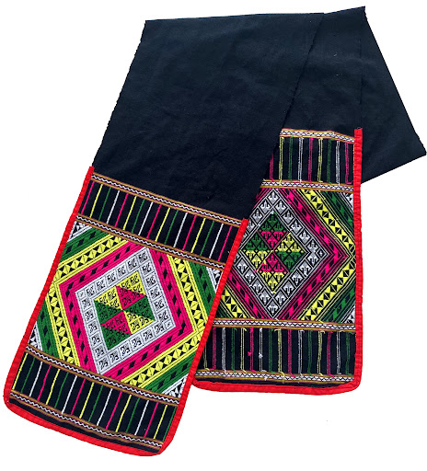

Khăn piêu
Notes:
Chiếc khăn Piêu không chỉ góp phần làm đẹp thêm cho bộ trang phục truyền thống của dân tộc Thái mà còn có nhiều ý nghĩa trong đó. Còn thời gian cô trò mình sẽ tìm hiểu kĩ hơn về khăn piêu nhé.

Slide 12
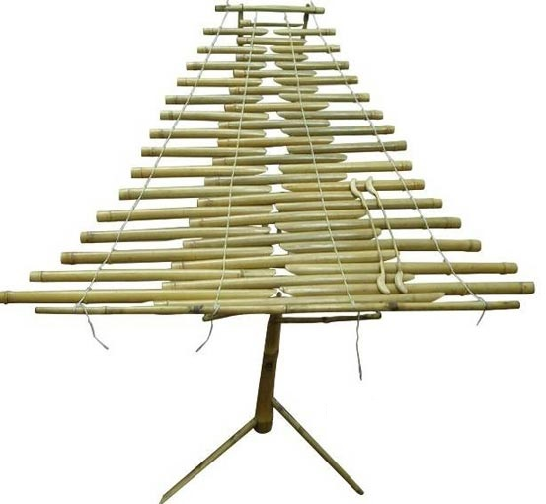
Đàn t’rưng
Notes:
Đây là một trong những nhạc cụ của người dân tộc ở vùng Tây Nguyên các con ạ!

Slide 13

THẢO LUẬN NHÓM 2
(2 phút)
Bước 1: Xác định trạng ngữ chỉ phương tiện trong 3 câu.
Bước 2: Đặt câu hỏi cho trạng ngữ chỉ phương tiện trong câu.
Notes:
Để thực hiện được yêu cầu bài tập các con sẽ TLN2 và làm theo các bước:
Sau đây, để thực hiện được yêu cầu BT này các con sẽ thảo luận nhóm bàn (2’) và làm bài vào VBT của mình.

Slide 14
Bằng lá cọ non phơi khô, người thợ thủ công đã khâu thành những chiếc nón che nắng, che mưa.
Bằng cái gì, người thợ thủ công đã khâu thành những chiếc nón che nắng, che mưa?
Người thợ thủ công đã khâu thành những chiếc nón che nắng, che mưa bằng gì?
Notes:
Cô thấy các con đã tìm rất chính xác trạng ngữ chỉ phương tiện và đặt được câu hỏi phù hợp với trạng ngữ đó.
+ Để đặt câu hỏi tìm trạng ngữ chỉ phương tiện con sử dụng những từ ngữ nào để hỏi?
(Ghi bảng:
+ trả lời câu hỏi có từ để hỏi là: bằng gì, bằng cái gì, với cái gì,…)
GV: Trong một số trường hợp khi đặt câu hỏi con có thể đặt từ để hỏi ở đầu câu hoặc cuối câu, khi viết câu hỏi cuối câu phải có dấu chấm hỏi.
+ Qua BT1,2 cho cô biết trạng ngữ chỉ phương tiện bổ sung thông tin gì cho câu?
GV: Đây cũng chính là yêu cầu của BT3.

Slide 15

3. Theo em, trạng ngữ chỉ phương tiện bổ sung thông tin gì cho câu?
Trạng ngữ chỉ phương tiện bổ sung thông tin về phương tiện thực hiện hoạt động được nói đến trong câu
Notes:
Gọi HS đọc y/c bài 3
Gọi HS tl lại
+ Qua các BT vừa rồi con biết gì về trạng ngữ chỉ phương tiện?
Rút ra ghii nhớ
Ghi bảng : * GHI NHỚ

Slide 16

Ghi nhớ
Trạng ngữ chỉ phương tiện bổ sung thông tin về phương tiện thực hiện hoạt động được nói đến trong câu; trả lời câu hỏi Bằng gì? Bằng cái gì?
Notes:
-HS đọc
+ Đặt câu có sử dụng trạng ngữ chỉ phương tiện và xác định trạng ngữ đó?
+ Đặt câu hỏi cho bộ phận trạng ngữ trong câu?

Slide 17
4. Tìm từ ngữ thích hợp để hoàn thành các câu có trạng ngữ chỉ phương tiện.
a. Bằng , chuồn chuồn bay lượn khắp đó đây.
b. Với , chim gõ kiến có thể đục thủng bất kì thân cây nào.
c. Bằng , voi có thể dễ dàng kéo lá cây, cành cây từ trên cao xuống.
?
?
?
Notes:
+ Các câu trong bài đã có những thành phần nào và còn thiếu thành phần nào?
HS thảo luận nhóm 6 (2’) làm vào phiếu học tập.
Cô thấy các nhóm đã tìm được rất nhiều đáp án phù hợp.
GV: Các con ạ, trong một số câu có trạng ngữ chỉ phương tiện không chỉ dùng từ “với” mà đôi khi có thể dùng từ “bằng” cũng được.
Qua bài tập 4, cô thấy các con đã vận dụng tốt kiến thức, tìm được nhiều các trạng ngữ chỉ phương tiện phù hợp với các sự vật nêu trong câu văn cho trước.
+ Qua tiết học hôm nay con đã biết được điều gì về trạng ngữ chỉ phương tiện?
- GV hệ thống bài bằng sơ đồ tư duy.

Slide 18





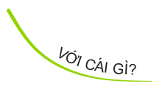
Notes:
+ Đặt 1 câu có trạng ngữ chỉ phương tiện nói về việc sử dụng đồ dùng học tập?

Slide 19
Đặt 1 câu có trạng ngữ chỉ phương tiện nói về việc sử dụng đồ dùng học tập?
Notes:
Các con đã vận dụng kiến thức để đặt câu rất là hay. Về nhà các con hãy ôn lại bài và chuẩn bị bài học sau nhé.

Slide 20

XIN CHÂN THÀNH CẢM ƠN !
Notes:
Các con đã vận dụng kiến thức để đặt câu rất là hay. Về nhà các con hãy ôn lại bài và chuẩn bị bài học sau nhé. Tiết học của chúng ta đến đây là kết thúc. Cảm ơn quý BGK cùng toàn thể các bạn HS lớp 4A4. Lớp trưởng cho các bạn đứng lên chào các cô nào!

